Slide 1
НАШ РОДНОЙ КРАЙ ВЕРХ ТУЛА
ФЕДОРОВА ТАНЯ 4 А КЛАСС

Slide 2
ВЕРХ-ТУЛА
В По слухам, да и по официальным данным Верх-туле уже 355 лет, конечно тогда, в 1654 году она не называлась так, как называется сейчас. По рассказам наших старожилов Верх-Тула возникла в связи с удобными транспортными связями с крупным купеческим селом Колывань. Также большим плюсом было наличие посевных и пастбищных земель. Название села «Верх-Тула» произошло от татарского слова «наполнение». Реки Тула и Малая Тула весной разливались, на десятки метров выходя из берегов. Сначала село насчитывало всего несколько дворов из ссыльных неугодных дворовых людей.

Slide 3
В 1898г. в селе была построена церковь, которую позже снесли и построили на этом месте сельсовет. К 1900г. Верх-Тула насчитывала более 120 дворов. Все строения были из дерева с соломенными и деревянными крышами, только у более зажиточных дома были покрыты тесом и железом. До Октябрьской революции не каждый переселенец смог быть прописан и получить землю, поэтому в основном переселенцы становились батраками (земельный надел велся только на мужчин). В 1903г. в Верх-Туле открылась начальная школа, в которой было всего 42 ученика и одна учительница Анна Романовна.
Начали работать пути сообщения с городом.

Slide 4
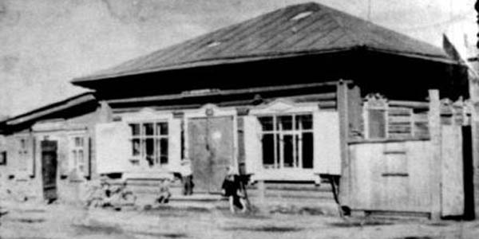
Начали строиться магазины

Slide 5
Основным занятием жителей села было земледелие и животноводство; большая часть населения были бедняки. Бедняки были вынуждены батрачить у богатых – Поповых, Бариновых, . Настоящий расцвет село получило в годы коллективизации, когда не стало эксплуатации, частной собственности на землю и орудия труда. Почти все жители вступили в колхозы, не стало безземельных, безлошадных.
С появлением техники (тракторов) обработка земель стала вестись машинами. В 1937г. село стало электрифицироваться. Было образовано 7-летнее образование. В послевоенное время Верх-Тула особенно похорошела; начала развиваться в новую силу.
В 2004г. мы отпраздновали 350-летие нашего родного села Верх-Тула.
В 2009г. селу исполнится 355 лет.

Slide 6
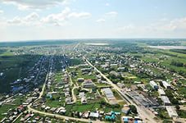
НАШЕ СЕЛО ВЕРХ-ТУЛА

Slide 7
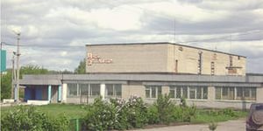
ДОМ КУЛЬТУРЫ

Slide 8
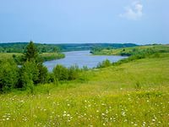
ВОТ ТАКОЙ БЫЛА НАША РЕКА ТУЛА

Slide 9
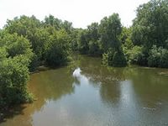
РЕКА ТУЛА

